Slide 1
ИНДИВИДУАЛЬНЫЙ
ИТОГОВЫЙ
ПРОЕКТ
На тему “Разработка мобильного приложения для планирования поездок Travel Manager”
Выполнил:
Лебеденко Вадим, учащийся 9-Г класса
Научный руководитель:
Тепаносян Эдуард Гомеросович, учитель информатики

Slide 2


Актуальность, цель, задачи
Актуальность. Многие люди планируют только время и место отдыха или путешествия. Из-за этого они иногда сталкиваются с вопросом “А что дальше? Чем займемся? Как успеть всё, что хотелось?”. Моё приложение станет незаменимым помощником в такой ситуации.
Цель работы: создать мобильное приложение для планирования поездок.
Задачи:
Изучить, как создаются мобильные приложения.
Продумать функционал моего приложения.
Создать макет дизайна.
Написать программный код для приложения.
Написать код для сервера, на котором будут хранится все данные и обрабатываться запросы с приложения.
Протестировать продукт.
Выпустить приложение в общий доступ.

Slide 3



Функционал приложения
Создание поездки. Здесь можно запланировать место, дату, количество людей.
Создание плана активностей. Активность – это место, где вы хотите побывать. Например, аквапарк или кафе. Здесь можно найти любое нужное место и добавить его в свой план.
Запланировать дату и время посещения этого места.
Возможность просмотра фото и отзывов о каком-либо месте, а также возможность оставить свой отзыв.
Внесение расходов для дальнейшего анализа.

Slide 4
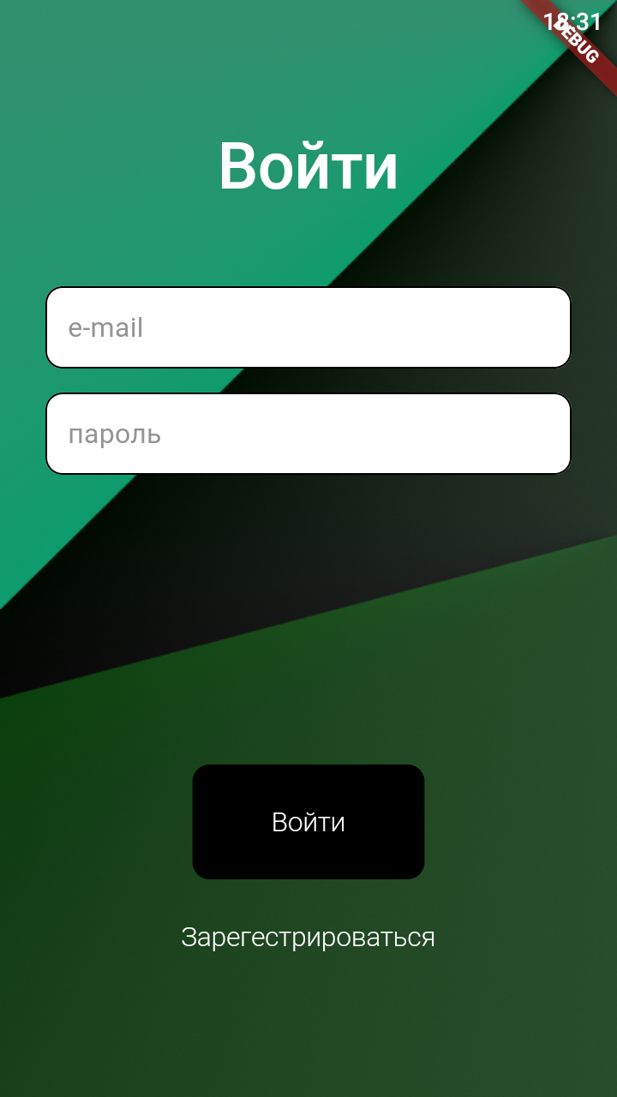
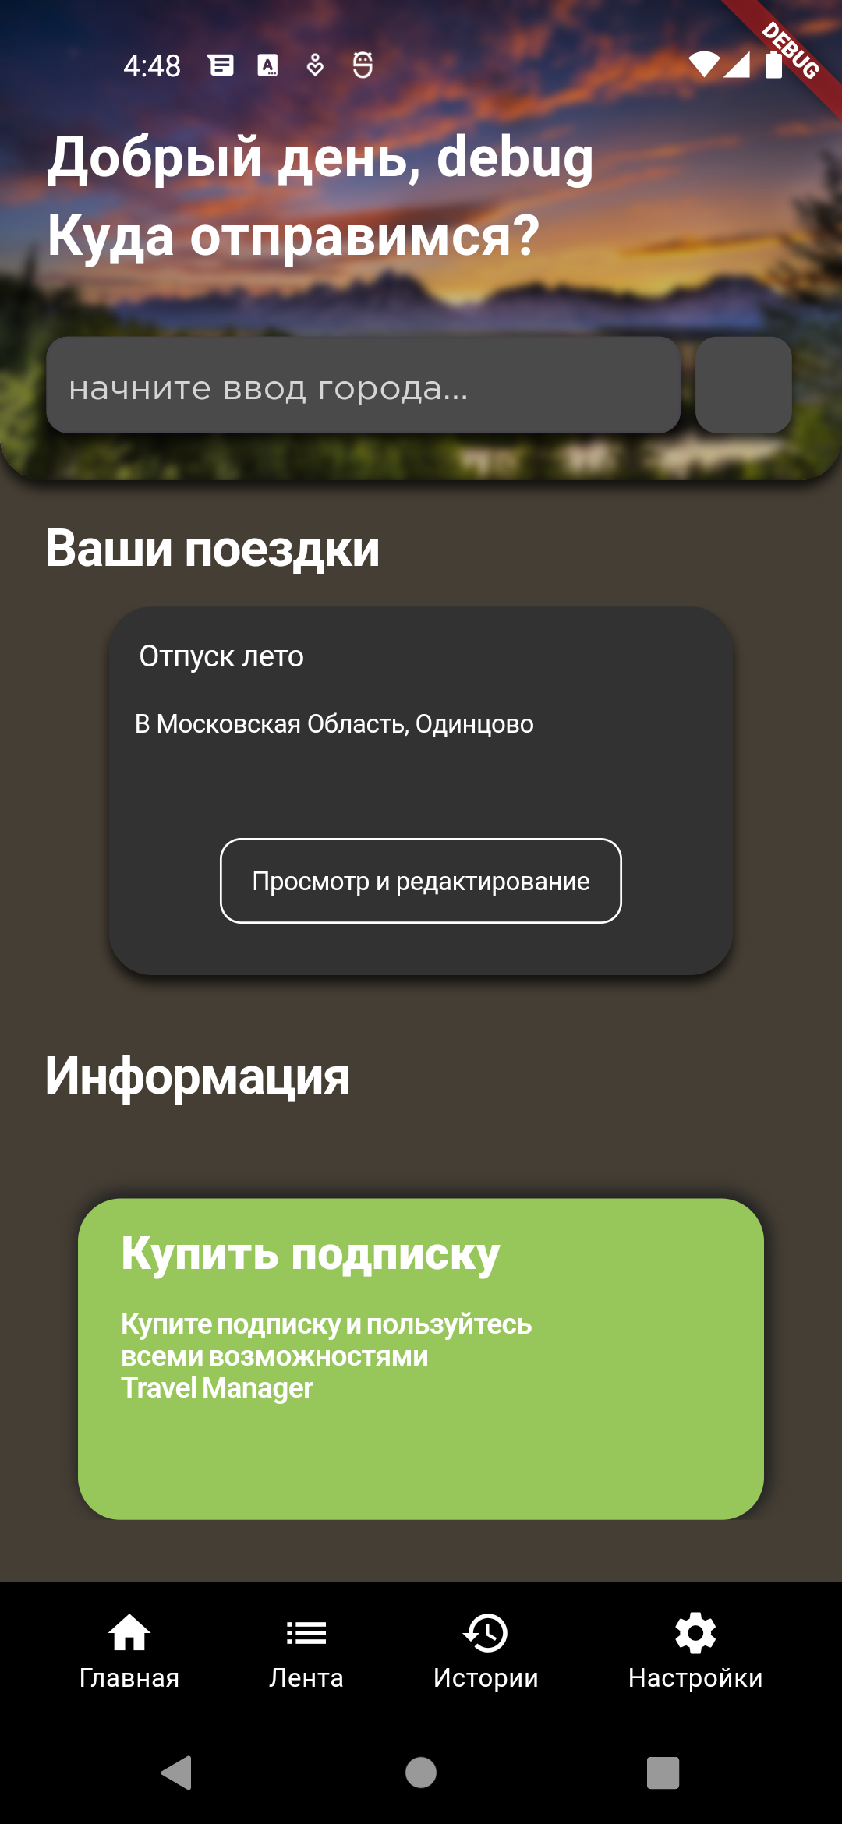
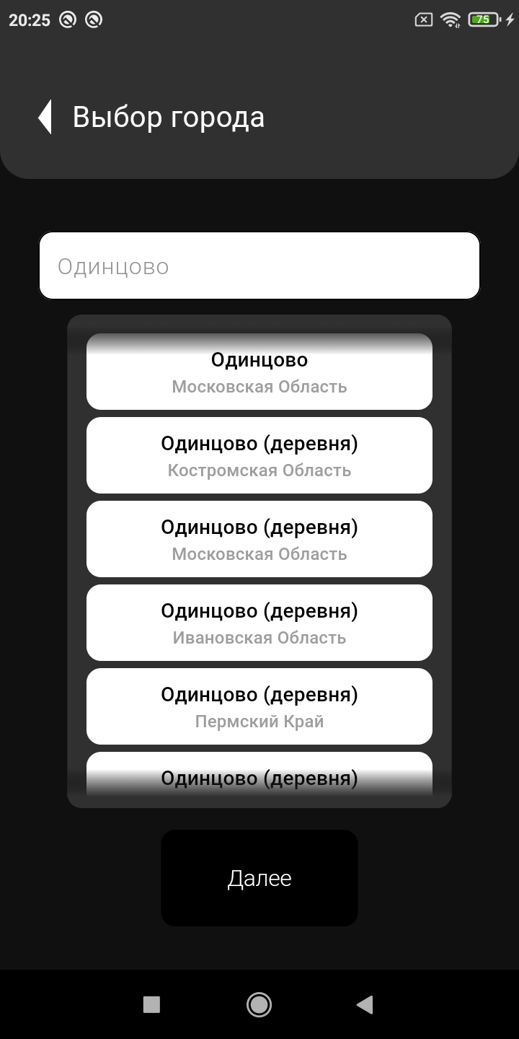
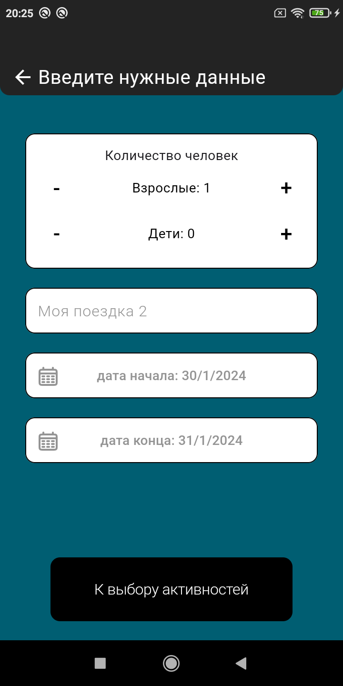
Функционал приложения
Вход в приложение и создание поездки

Slide 5
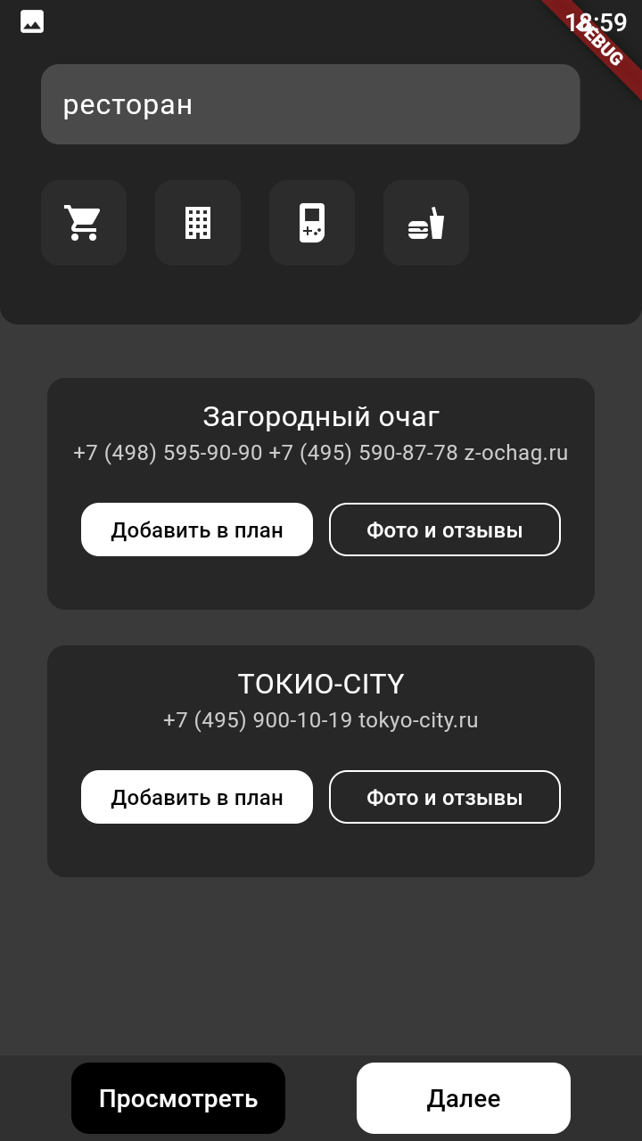
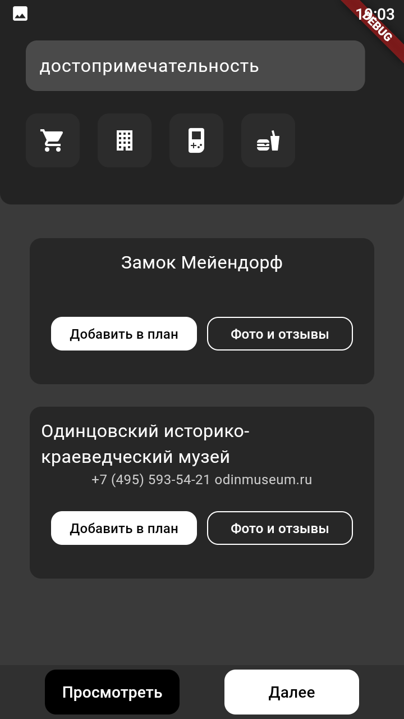
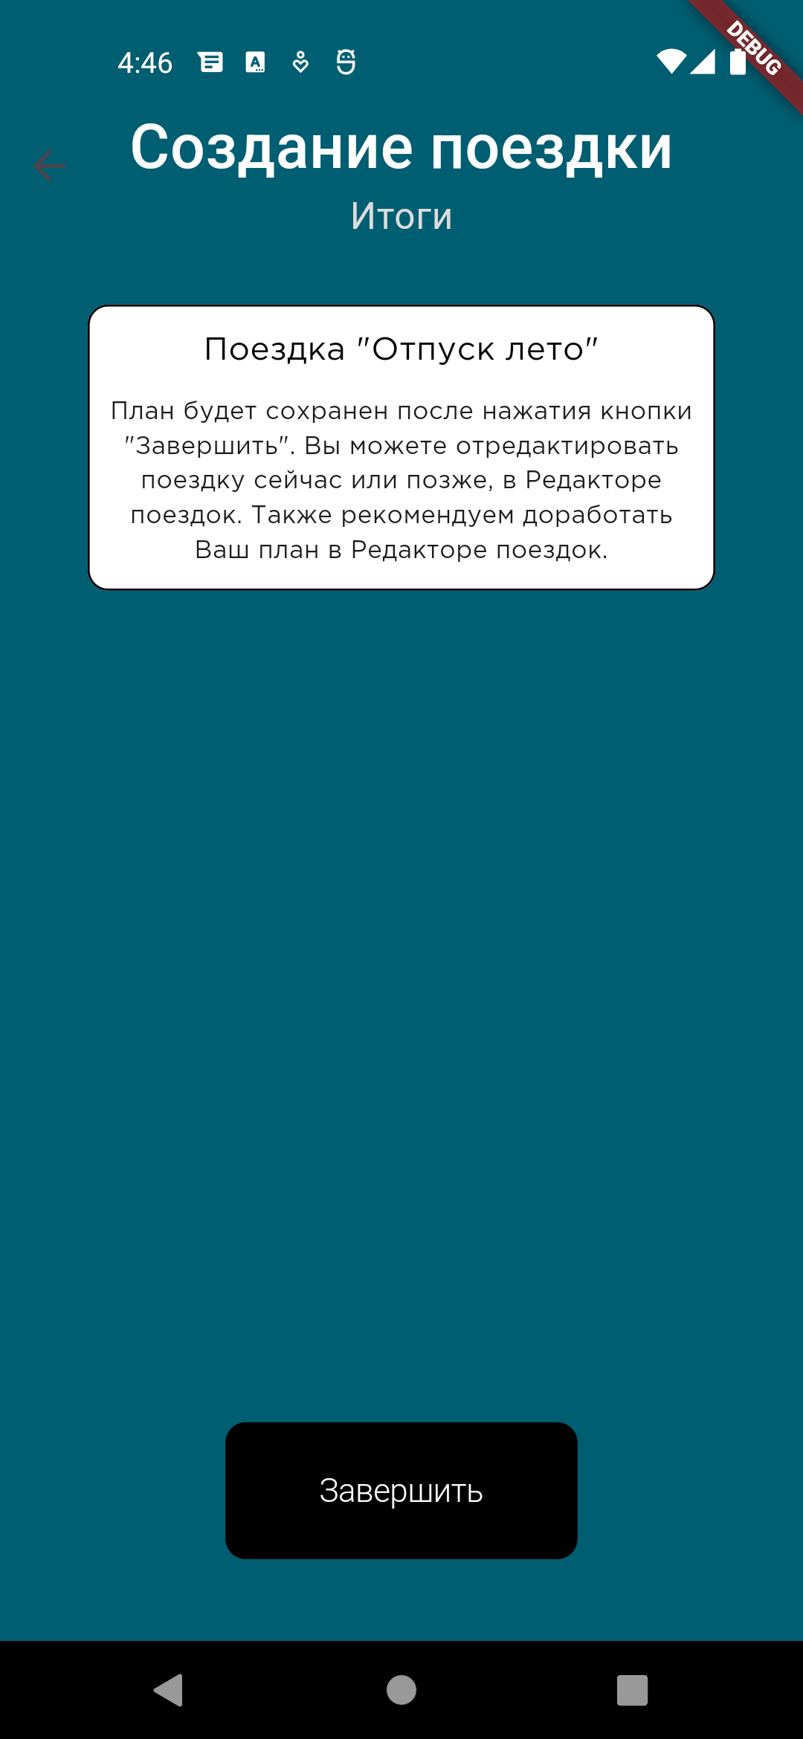
Функционал приложения
Выбор активностей. Здесь можно выбрать места, где вы хотите побывать по разделам – магазины, достопримечательности, развлечения и рестораны

Slide 6
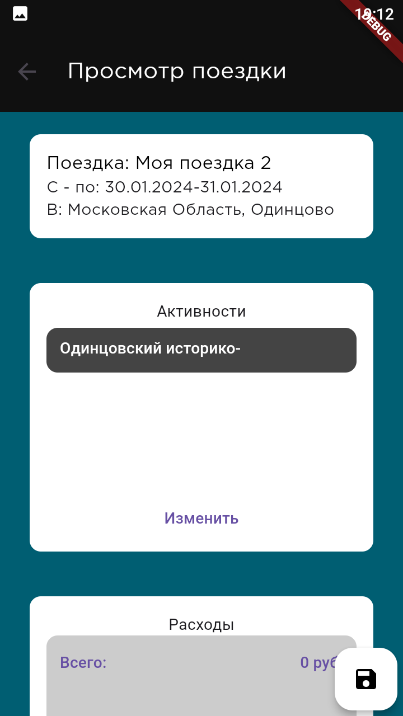
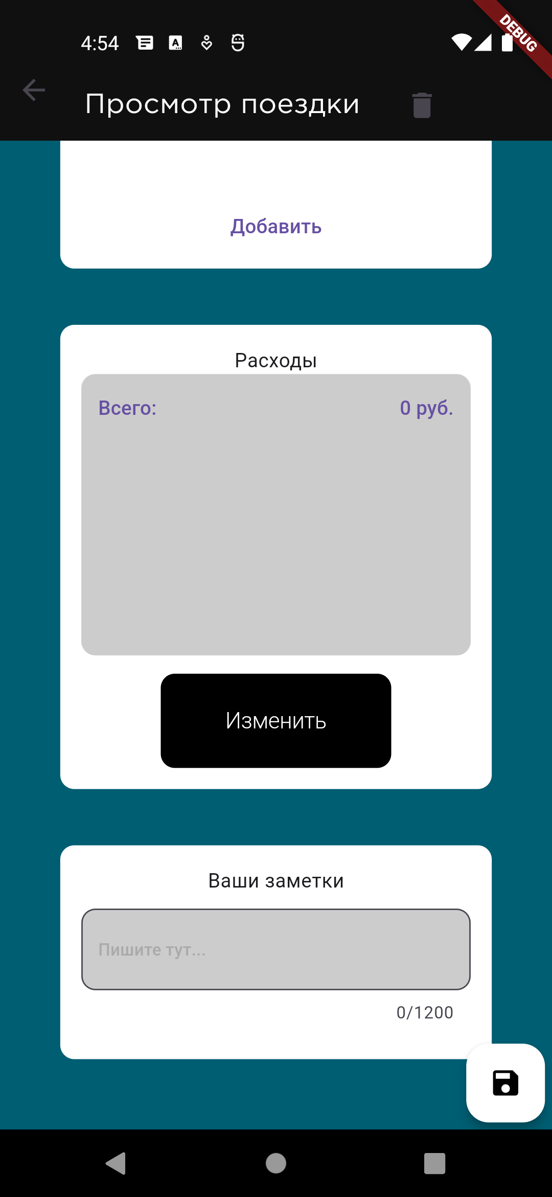
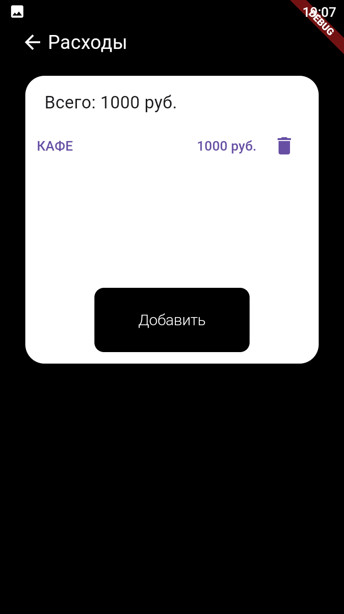
Функционал приложения
Просмотр и редактирование поездки, добавление расходов

Slide 7
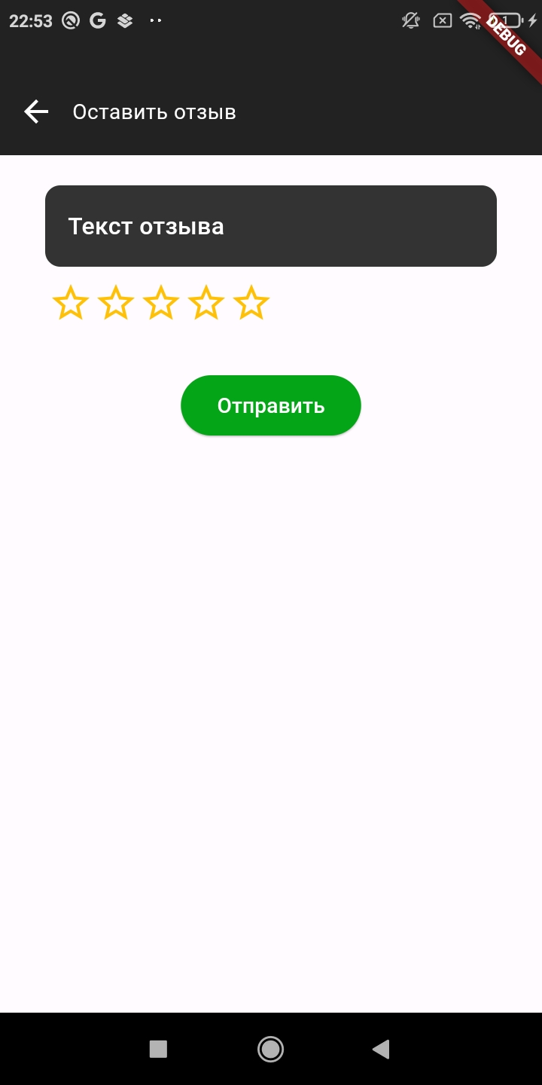
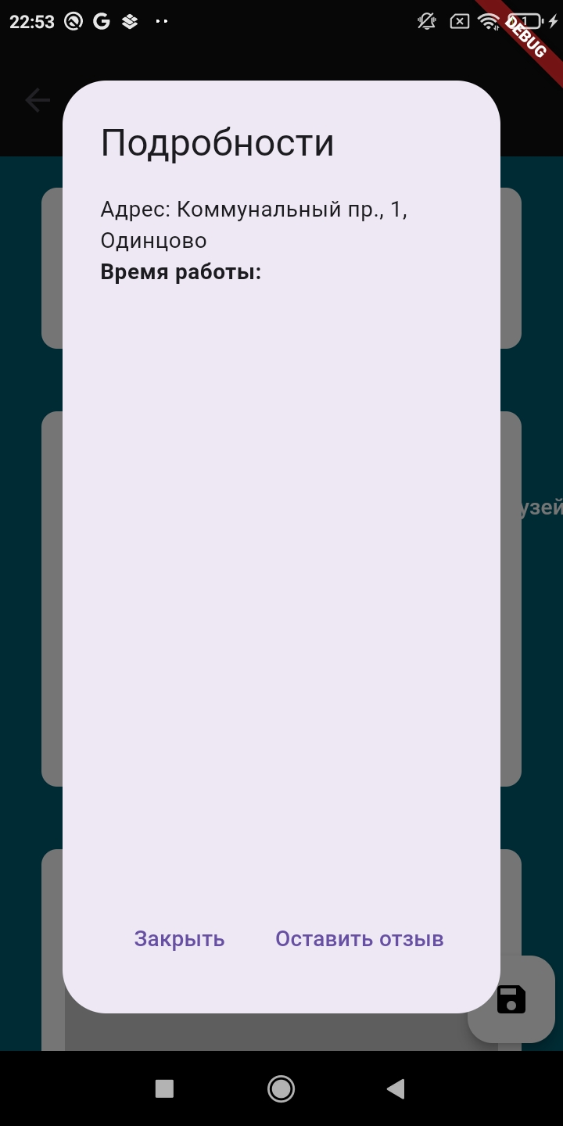
Функционал приложения
Система отзывов

Slide 8

Преимущества приложения
Простой и интуитивно понятный дизайн.
Быстрое планирование поездки.
Удобный поиск нужных достопримечательностей и мест.
Отзывы реальных людей о местах.
Удобные напоминания в один клик.

Slide 9
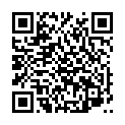
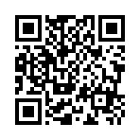

Продукт
Телеграмм-канал с новостями и приложением
Исходный код (GitHub)

Slide 10

Итоги
По итогам работы создано приложение для планирования поездок. Оно может помочь людям заранее продумать своё путешествие, находить реальные места и посмотреть отзывы о них. По моему мнению, оно является очень удобным и полезным.

